Slide 1
Comité de pilotage N°2 M-ROAD
du 19 mars 2014
Rédigé par : A. ARTONNE, C. BURNACCI
Destinataires : E. TSCHANNEN, M. TOINEL, K. MELINA, C.RHAULT, A. GRANET, C. DUPRAT

Slide 2

M-ROAD
Management – Réseau Organisation Amaury Distribution.

Slide 3
Ordre du Jour :
Etat d’avancement du projet
Etat d’avancement des développements
Schéma architecture cible
Schéma paie cible – intégration du PEPP dans M-Road
Ecrans
Prochaines étapes
Synthèse projet

Slide 4
Etat d’avancement du projet
Formation Geoconcept et Territory Manager : réalisée le12 et 13 mars 2014
Intégration des spécificités Tétris dans les développements déjà réalisés ( adresses, produits, informations portage...)
Réunion de cadrage pour la partie paie avec Jérôme Louis
Prochaine réunion début Avril pour écriture des spécificités de l’intégration du PEPP dans M-Road avec prise en charge de Tétris et du multi société.
Réunion sur l’infrastructure cible de M-Road
Sécurité
Hébergement
Réunion Everial :
Interfaces M-ROAD et système de gestion des abonnés
Interface M-ROAD pour la gestion des quantités ( diffuseurs et Porteurs ) à imprimer.
Réunion pour définir les évolutions nécessaire de M-Road pour intégrer le projet Tétris les spécifications seront réalisées par les équipes de Neopress
Prochaine étape : évaluation de la charge et définition du calendrier de livraison des spécificités pour réaliser les développements

Slide 5
Avancée des développements
Sécurité de l’accès à l’application réalisée pour l’ensemble des pages/modules à venir
Evolution du modèle de données afin de créer des tables agrégées contenant les informations provenant des fichiers afin d’optimiser les temps d’affichage
Développement des écrans permettant de gérer les sociétés et produits avec évolution simple pour gérer les produits en vue du hors presse
attentes des spécifications Neopress pour la partie Hors-presse
Développement de l’écran de traitement des rejets d’adresses (RNVP et/ou Géocodage)
Interrogation via web service de l’application RNVP et de Géocodage à la volée via l’écran
Développement du calendrier M-Road
Affiche les quantités par société et produit chargés dans M-ROAD
Permet d’afficher les opérations spéciales de distribution
Permet le remplacement de fichier non intégré entre Jade et M-Road

Slide 6
M-ROAD - Schéma Paie
Management – Réseau Organisation Amaury Distribution.

Slide 7


Schéma actuel (partie Paie)
Eléments Variables
+
Le 20 du mois S.T.C.
Intranet
PEPP
Admin Sql
Grand8
Badges
Absences
Eléments Variables

Slide 8
Schéma cible (partie Paie)
Eléments Variables et S.T.C. le 20 du mois
PEPP
Admin Sql
Grand8
Badge
Eléments
Variables
Absences

Slide 9
M-ROAD - Schéma architecture cible
Management – Réseau Organisation Amaury Distribution.

Slide 10
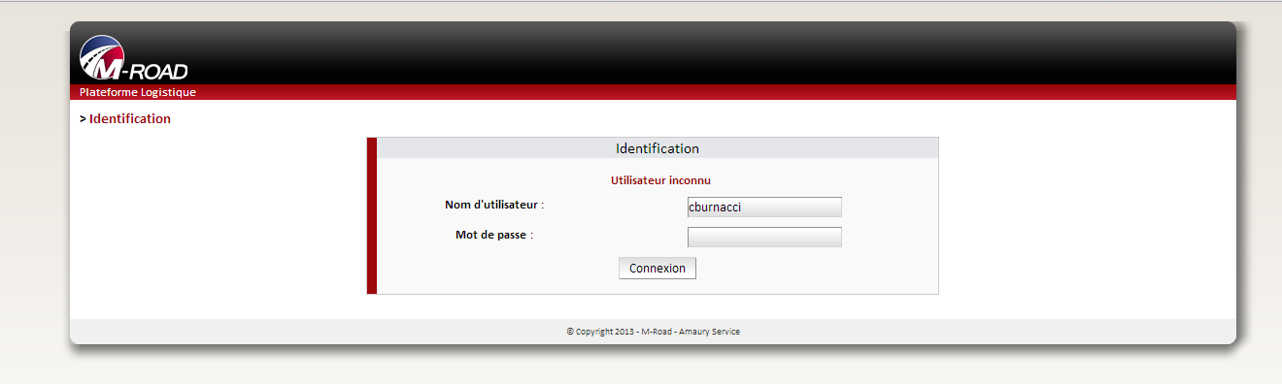

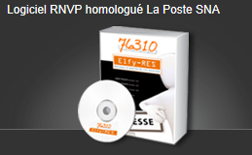
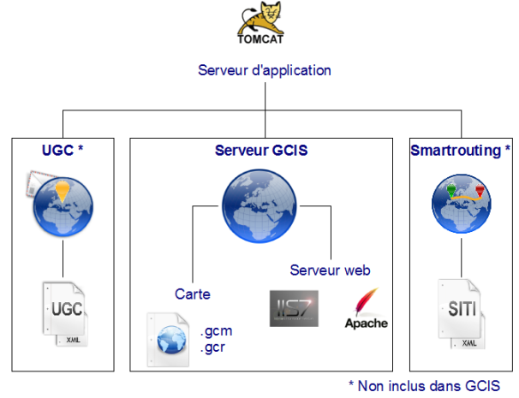


Schéma cible Logistique M-RAOD
Fichier de clients à servir
Base M-Road
MySql
Serveur WEB Cartographique
Poste Expert - Définition de tournée, création de schéma logistique.

Slide 11
M-ROAD – Aperçu des Ecrans M-ROAD
Management – Réseau Organisation Amaury Distribution.

Slide 12
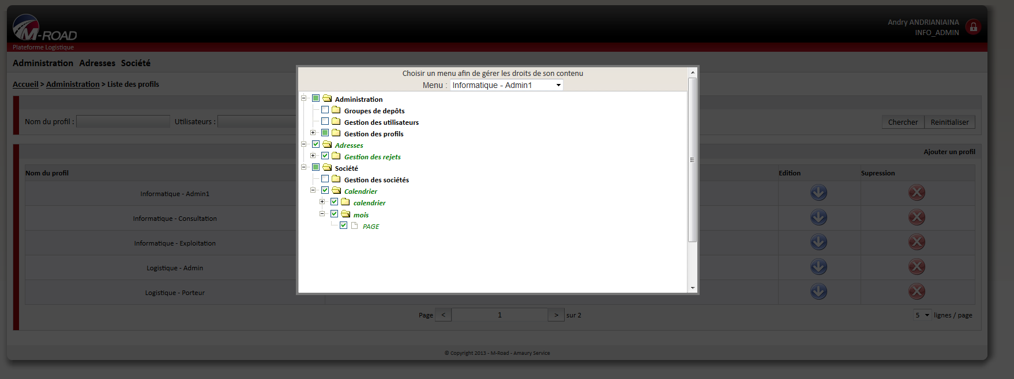
Ecran : Sécurité des pages

Slide 13
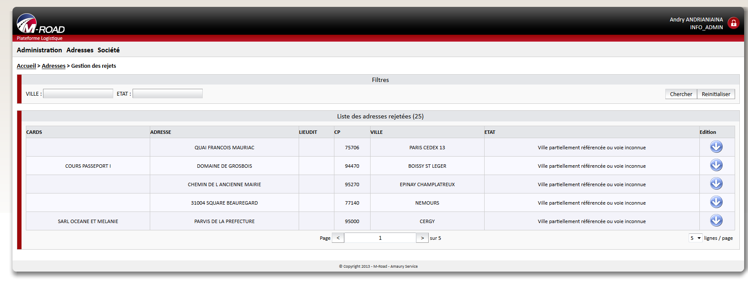
Ecran : Gestion des rejets d’adresses

Slide 14
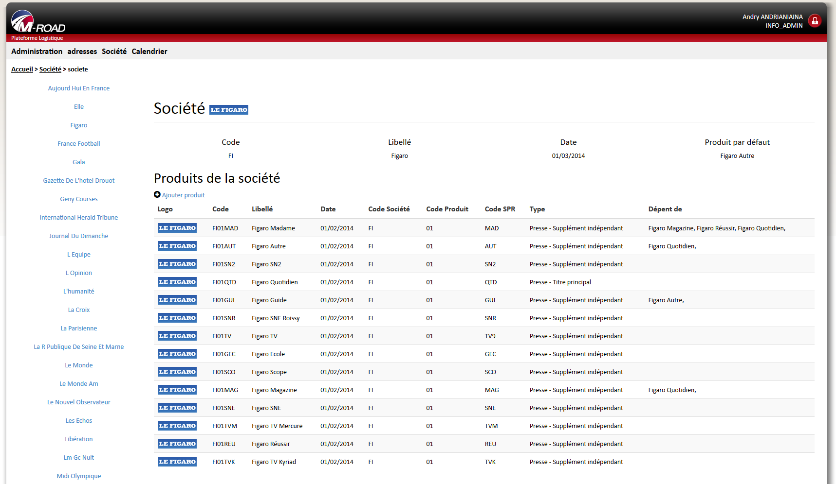
Ecran : Gestion Sociétés et Produits

Slide 15
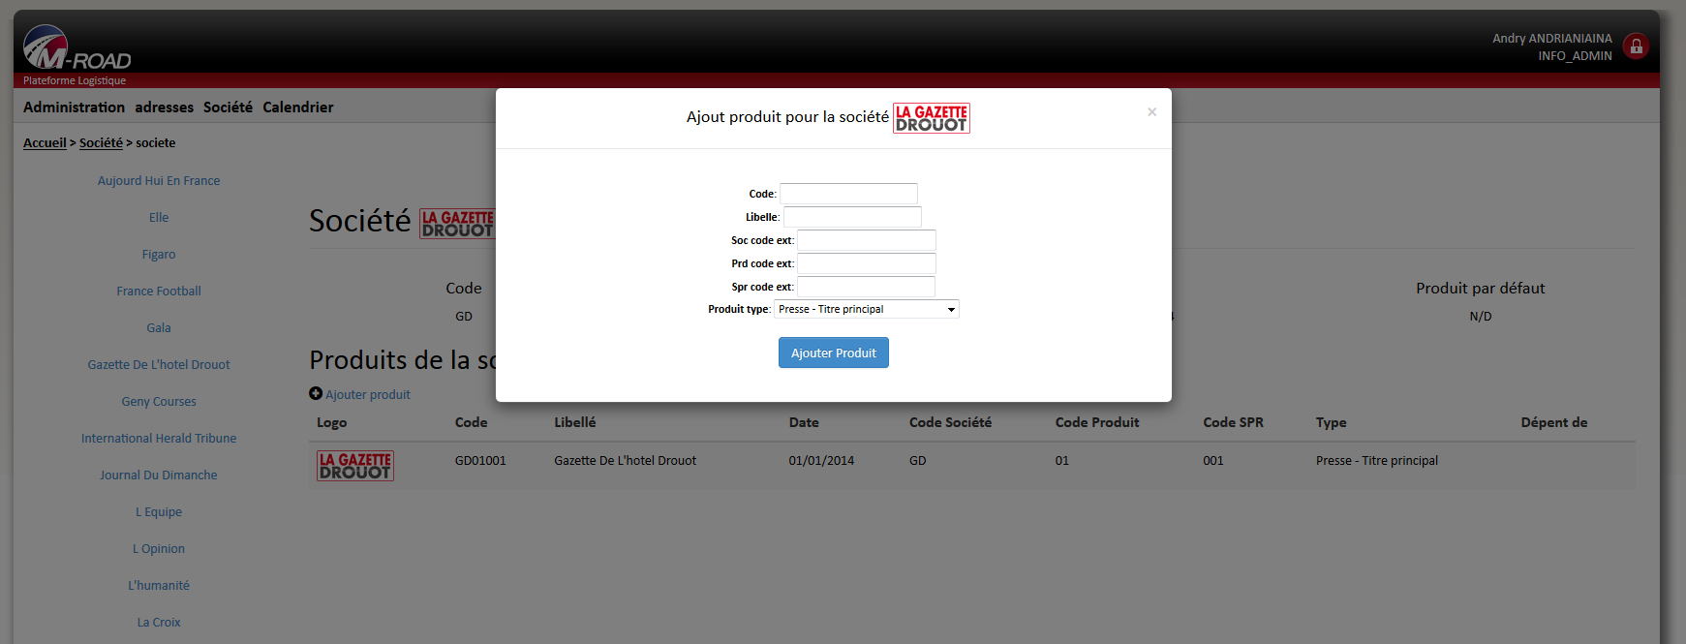
Ecran : Ajout de produits

Slide 16
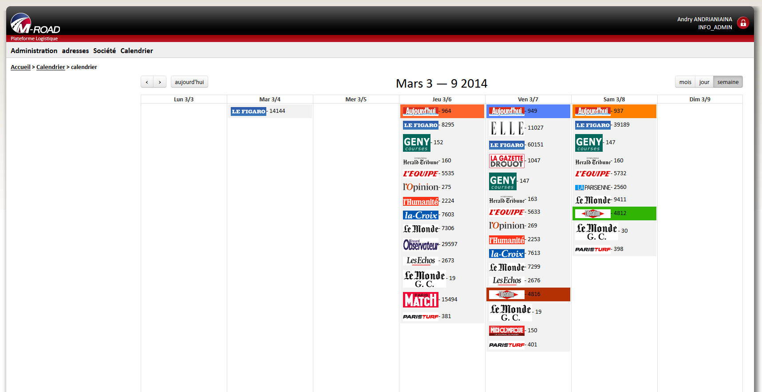
Ecran : Calendrier ( mois )

Slide 17
Ecran : Calendrier ( semaine )

Slide 18
Prochaines étapes
Sur la Partie tournée (fin avril)
Descente intégration des tournées (optimisation) par les outils Géoconcept dans la base M-Road
Réordonnancèrent de tournées
Sur la Partie adresse (avril)
Développement des écrans adresses (IHM)
Regroupement (déduplication)
Création/ Modification du stop Livraison
Intégration d’un nouveau client
Arrêt d’un client

Slide 19
Prochaines étapes
Sur la partie RH
Lancement d’une seconde réunion de travail avec Jérôme Louis fixée le 01 Avril.
Sur la partie cartographie
Développement de la représentation cartographique
Développement de l’insertion et de l’arrêt de client dans l’application
Développement des écrans cartographiques
Repositionnement du stop livraison via l’outil cartographie

Slide 20

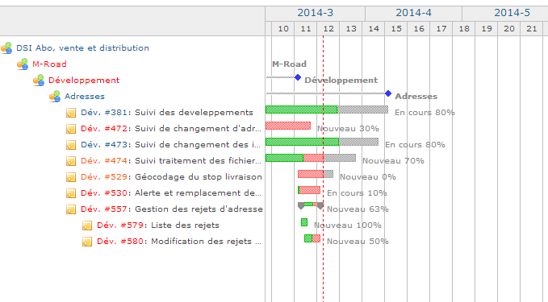
Synthèse Pilotage projet SILOG
Objectifs à court terme :
Intégration de la cartographie dans M-Road
Prise en charge des évolution liées à Tétris
Batch d’intégration/suppression d’un client dans une tournée
Directions contributrices :
DSI AMS
Direction Logistique
DSI - NEOPRESS
DRH SDVP
REALISATION
Chantiers | % d’avancement | Echéance
Structure du site | 100% | 03/01/2014
Adresse et clients | 80% | 07/03/2014 27/03/2014
Outils Géoconcept | 75% | 12/03/2014 01/04/2014
Paie Porteur | 5% | Cf Atelier Tetris
Risques à court terme :
Impact de Tétris sur le planning des développements
Problématique de la gouvernance de la création du matricule porteur dans les Systèmes ( VAN – Commande des exemplaires LP aux imprimeries)
Prochaines actions :
Détourage de l’intranet pour l’ intégration du projet tétris
Réunion pepp avec Jérôme Louis pour les spécificités avec tétris 01/04/2014
Mise en place d’un poste Expert à la SDVP pour familiarisation avec les outils avant la formation du 01/04 Tour Solver
Echange avec Géoconcept sur les développements cartographique
Etude infrastructure cible AMS/Géoconcept
Faits marquants / arbitrages :
Redémarrage des ateliers TETRIS, Prise en compte dans le projet M-ROAD.
Hébergement de l’application – Externe ou Interne au groupe.
20

